Slide 1
Akademik Uygulamalar ve Linux
  Fatih Mehmet AVCU
  İnönü Üniversitesi
  Enformatik Bölümü
  fatih@inonu.edu.tr
Notes:
Theme created by
Sakari Koivunen and Henrik Omma
Released under the LGPL license.

Slide 2
Akademisyen Kimdir?
  Antik Atina’nın kuzeybatısında, adını kahraman Akademos’tan alan bir orman vardı. Yakınlarda bir malikanesi bulunan Platon, öğrencileri ile bu ormanda buluşur ve sohbet ederdi. Sonradan, burası bir duvarla çevrildi ve burada, bir gymansyum kuruldu. Akademos ormanında, Platon’un dersler verdiği bu gymnassiuma, ormandan galat, Akademia denildi ve Platon’un tarafını tutanlara Akademisyenler denildi.

Slide 3
Akademik Hayat
  Bir akademisyenin bilgisayar kullanım amaçları:
  1. Günlük ofis kullanımı
  2. Öğretim
  3. Araştırma

Slide 4
Günlük Kullanım
  1-Firefox
  2-Thunderbird
  3-aMsn
  4-OpenOffice
  5- vs.

Slide 5
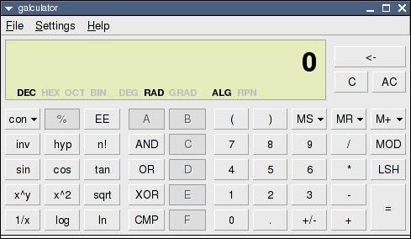
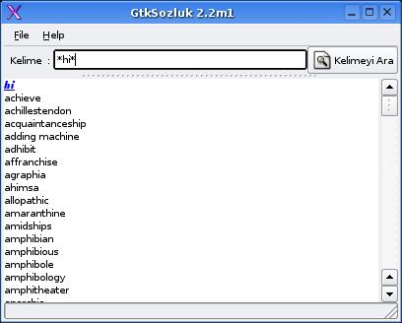
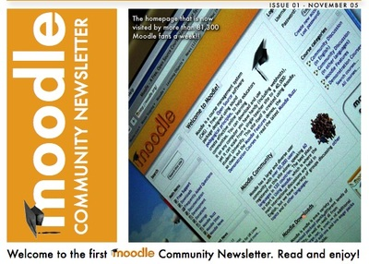
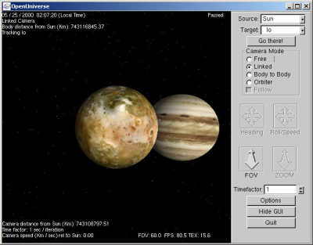
Öğretim
  1-Moodle
  2-Sözlük
  3-OpenUniverse
  4-Galculator
  5- vs.

Slide 6
Araştırmada Kullanımı
  DÖKÜMAN OLUŞTURMA
  Latex
  LyX
  Scribus
  MusicTeX
  BibTeX
  LaTeX -> HTML

Slide 7
Araştırmada Kullanımı
  BITMAP GRAFIK
  Gimp
  OpenGL
  BlenderLyX

Slide 8
Araştırmada Kullanımı
  VECTOR GRAFIK
  xfig
  xmgrace
  gnuplot
  inkscape
  dia

Slide 9
Araştırmada Kullanımı
  PROGRAMLAMA
  gcc
  fortran77
  perl
  python
  java

Slide 10
Araştırmada Kullanımı
  MATEMATİK
  scilab
  octave
  matlab
  maple

Slide 11
Araştırmada Kullanımı
  MOLEKÜL MODELLEME
  mopac
  gaussian
  rasmol
  viewmol

Slide 12
LyX
  LyX, LATEX'in dizgi yeteneklerini çağdaş sözcük işlemcilerinin kullanım kolaylığı ile birleştirmeyi hedefleyen bir projedir. Kullanımı başta zordur. Ama alışınca en zor matematik formüllerinide çok kolaylıkla hızlıca yazabilirsiniz.
  LyX'in ana ekran görüntüsü sonraki slayta verilecektir. Görüntü, çoğu sözcük işlemciden alışık olduğunuz görüntüye oldukça benzerdir. En önemli fark, LyX'de ekranda gördüğünüzün kağıtta karşınıza çıkacak olandan farklı olmasıdır. Ancak biz şimdilik bu noktada LATEX'e güvenelim ve işin o kısmını düşünmeyelim.

Slide 13
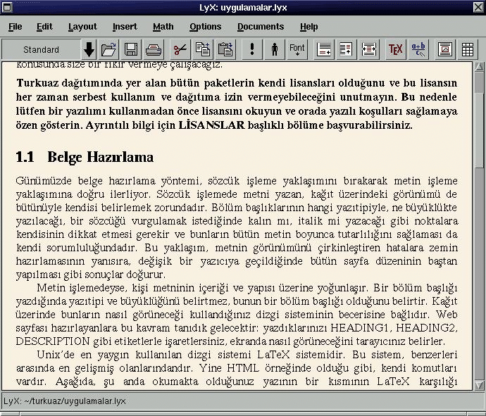
LyX

Slide 14
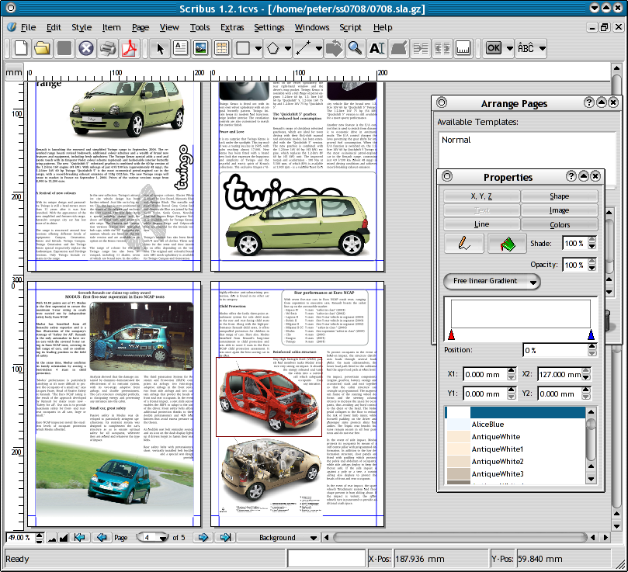
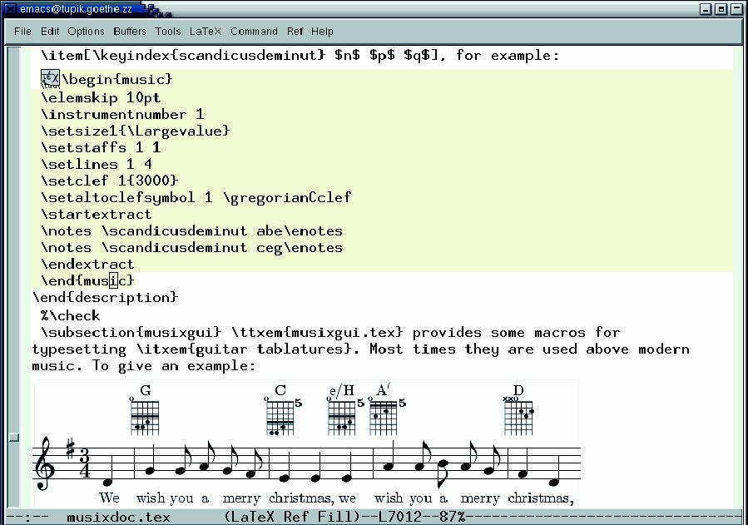
Döküman

Slide 15
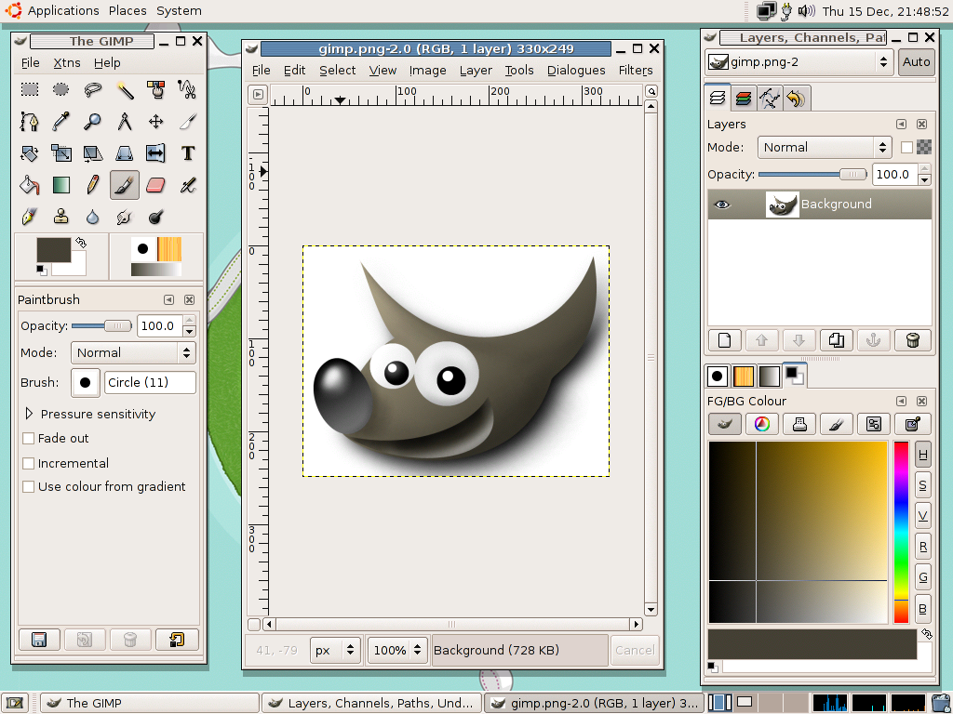
gimp
  GIMP (Görüntü İşleMe Programı), (GNU Image Manipulation Program) GNU projesi dahilinde piksel görüntü işleme yazılımıdır.
  Adobe Photoshop alternatifi ücretsiz yazılım. GİMP'in çok yüksek çözünürlükleri destekleyen ve hareketli görüntülere efekt uygulaması yapan FilmGimp adlı bir türevi de bulunmaktadır. Linux dünyasının iki önemli pencere sistemi standardından biri olan GTK, Gimp'in geliştirilmesi için yazılmıştır. (Gimp'sToolKit).

Slide 16
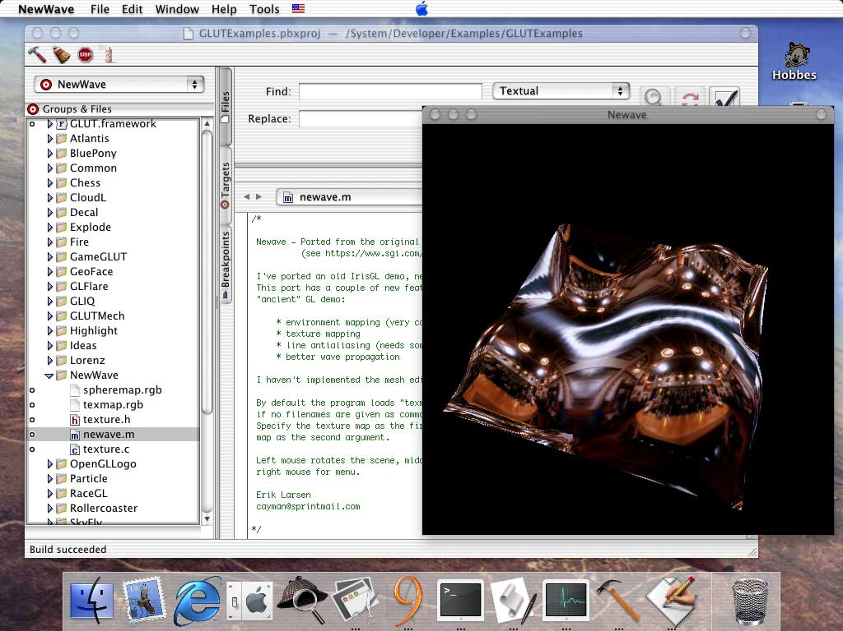
openGL
  Open Graphics Library (OpenGL), 2 veya 3 boyutlu grafik çizdirmek için kullanılan bir API'dir bir başka deyişle kitaplıktır. Bu kitaplık yazılım geliştiricilere grafik donanımını yönetme şansı verir.

Slide 17
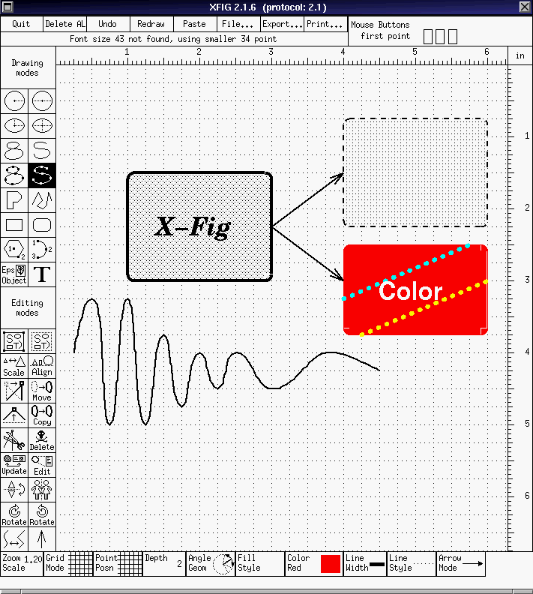
Vectör Grafik- xfig
  Xfig son derece kapsamlı iki vektör çizim yazılımıdır. Bu yazılımlarda yer alan tüm şekiller, belirli koordinatları olan nesneler olarak tanımlanırlar. EPS ve LATEX nesnesi olarak çıktı veren bu yazılımlarla LyX içerisinde kullanabileceğiniz şekilleri rahatlıkla hazırlayabilirsiniz.

Slide 18
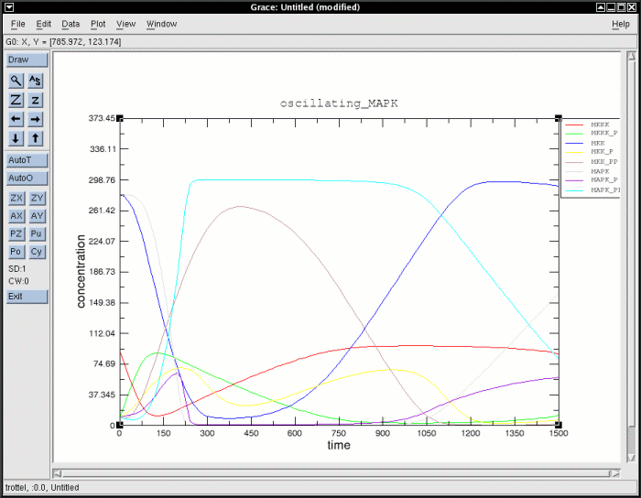
Vectör Grafik- xmgrace
Grace 2d graﬁk çizmek için kullanılan bir programdır. Programı çalıştırıp veriler girilerek kullanılacağı gibi bir programın çıktısı xmgrace'e pipe ettirilerek de kullanılabilinir.
xmgrace graﬁk çizmek dışında veriler üzerinde işlemler yapabilir.

Slide 19
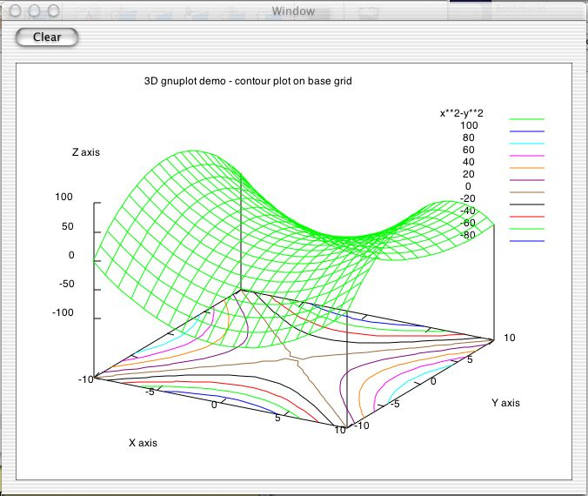
Vectör Grafik- gnuplot
Gnuplot, komut satırından kullanılabilen, etkileşimli, özellikle bilimsel verilerin istatistiksel analizinde kullanılan bir grafik çizim uygulamasıdır. 2 ve 3 boyutlu olarak çizim işlevlerini gerçekleştirebilir.

Slide 20
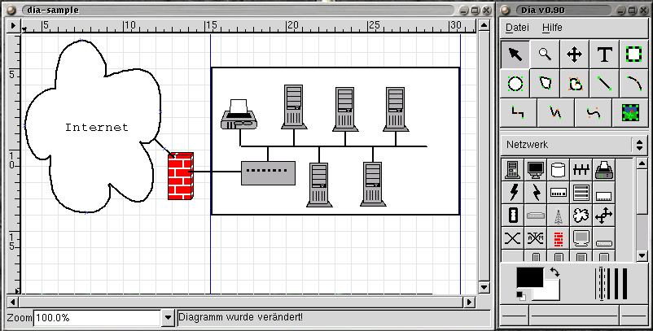
Vectör Grafik- dia
Bir akış çizgesi (diyagramı) çizim programı.
Dia, değişik türde çizgeler yaratmak için yazılmış bir programdır. Dia, sunum programlarının yetersiz kaldıkları yerlerde, yani çeşitli amaçlara yönelik olan ve tüm önemli biçim ve özel anlamlı şekiller içeren işler için kullanılmaktadır.

Slide 21
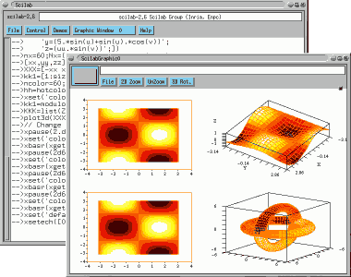
Matematik- scilab
Yüksek düzeyde mühendis-lik hesaplama aracıdır. Matlab ve mapple'nin alternatifi olarak düşünülebilinir.

Slide 22
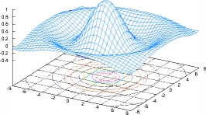
Matematik- octave
OCTAVE, Linux ortamında sayısal ve istatistik uygulamalar yapabilen bir programdır. Matlab'ın Gnu alternatifi, matematik formüllerini otomatik olarak çözmek için şahane bir program.GNU Octave da çoğu matlab kodunu rahatlıkla çalıştırabiliyor.

Slide 23
UYGULAMALAR

